Slide 1










Financiado por la Unión Europea. Las opiniones y puntos de vista expresados solo comprometen a su(s) autor(es) y no reflejan necesariamente los de la Unión Europea o los de la Agencia Ejecutiva Europea de Educación y Cultura (EACEA). Ni la Unión Europea ni la EACEA pueden ser considerados responsables de ellos.

Slide 2
UNIDAD 2
Estilo de vida sostenible y huella ecológica
Financiado por la Unión Europea. Las opiniones y puntos de vista expresados solo comprometen a su(s) autor(es) y no reflejan necesariamente los de la Unión Europea o los de la Agencia Ejecutiva Europea de Educación y Cultura (EACEA). Ni la Unión Europea ni la EACEA pueden ser considerados responsables de ellos.

Slide 3
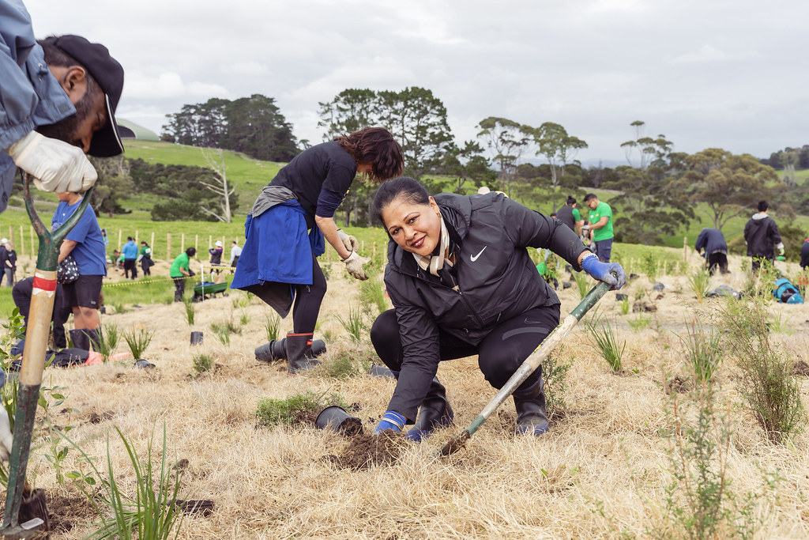
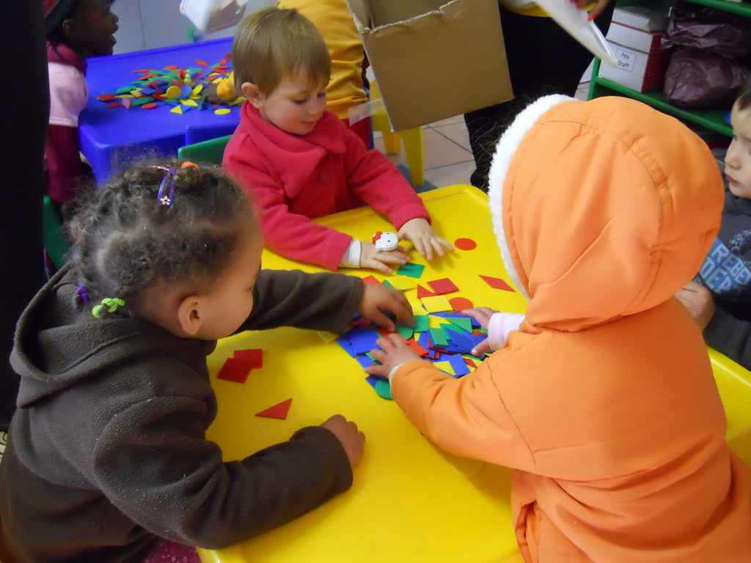
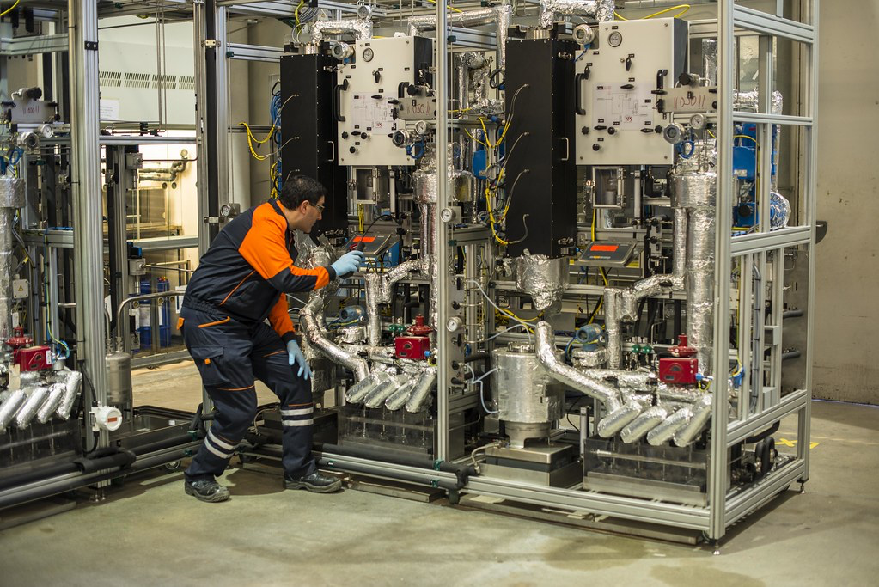

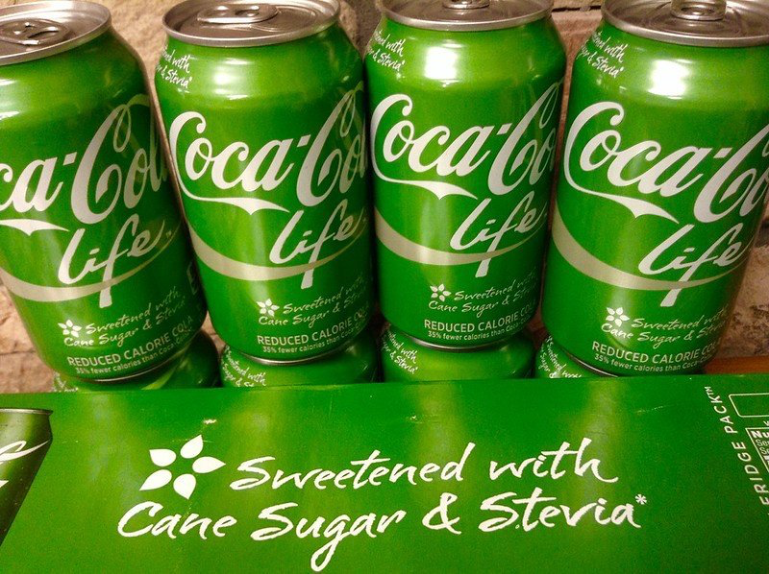
¿Qué es sostenible?

Slide 4
Vida sostenible
Estrategia de residuos cero
La tragedia de los bienes comunes
Compra y lavado verde (Greenwashing)
Lo que aprenderemos en esta clase
Principales certificaciones
Biodegradable frente a compostable
Huella ecológica
¿Somos realmente "verdes"?

Slide 5

Vida sostenible
¿Qué es la sostenibilidad?
La estrategia "Cero residuos”
La tragedia de los comunes

Slide 6
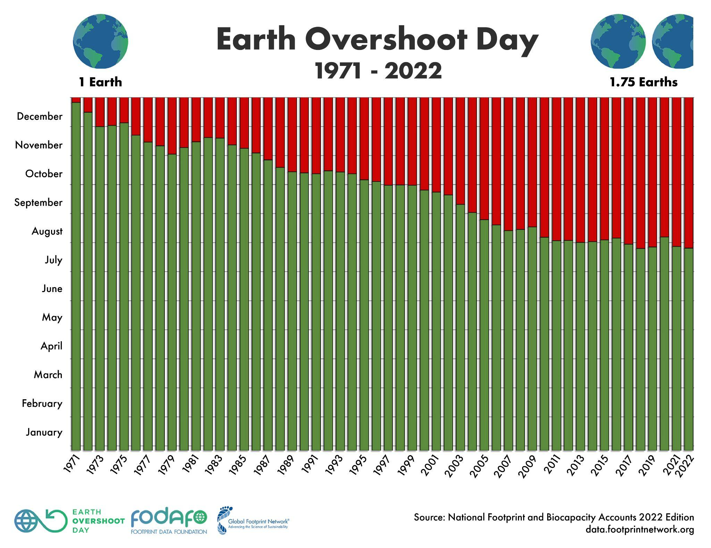
¿Somos sostenibles?

Slide 7
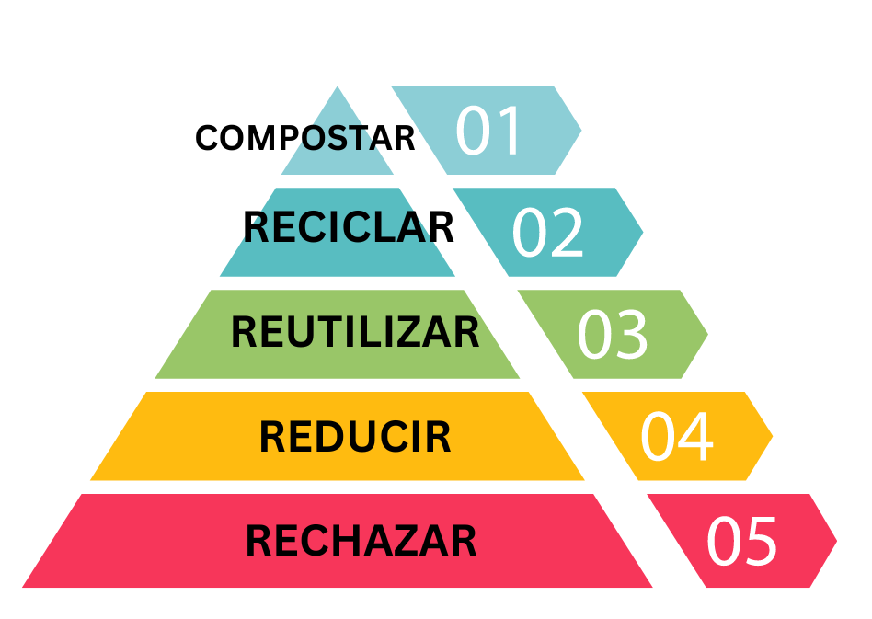
La estrategia del
residuo cero
Revisa tus hábitos cotidianos.
¿Podrías detectar alguno de ellos y convertirlo en un hábito más sostenible?

Slide 8

Tragedia de los comunes
El juego de pescar

Slide 9
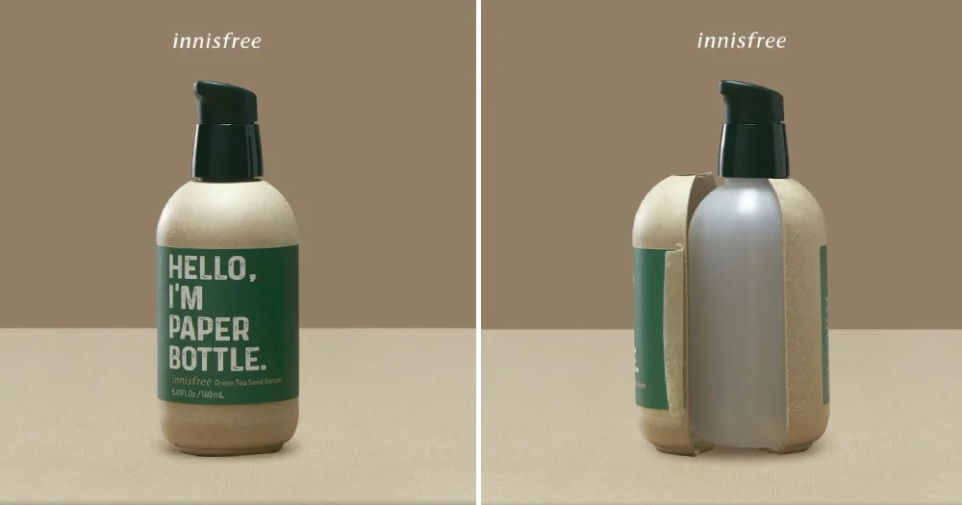
Lavado ecológico
¿Cómo se enmarca la información en este anuncio?
¿Qué significa "lavado verde" o Greenwashing?
¿Podrías inventarte otros ejemplos de campañas de "lavado verde", experiencias que hayas tenido?

Slide 10
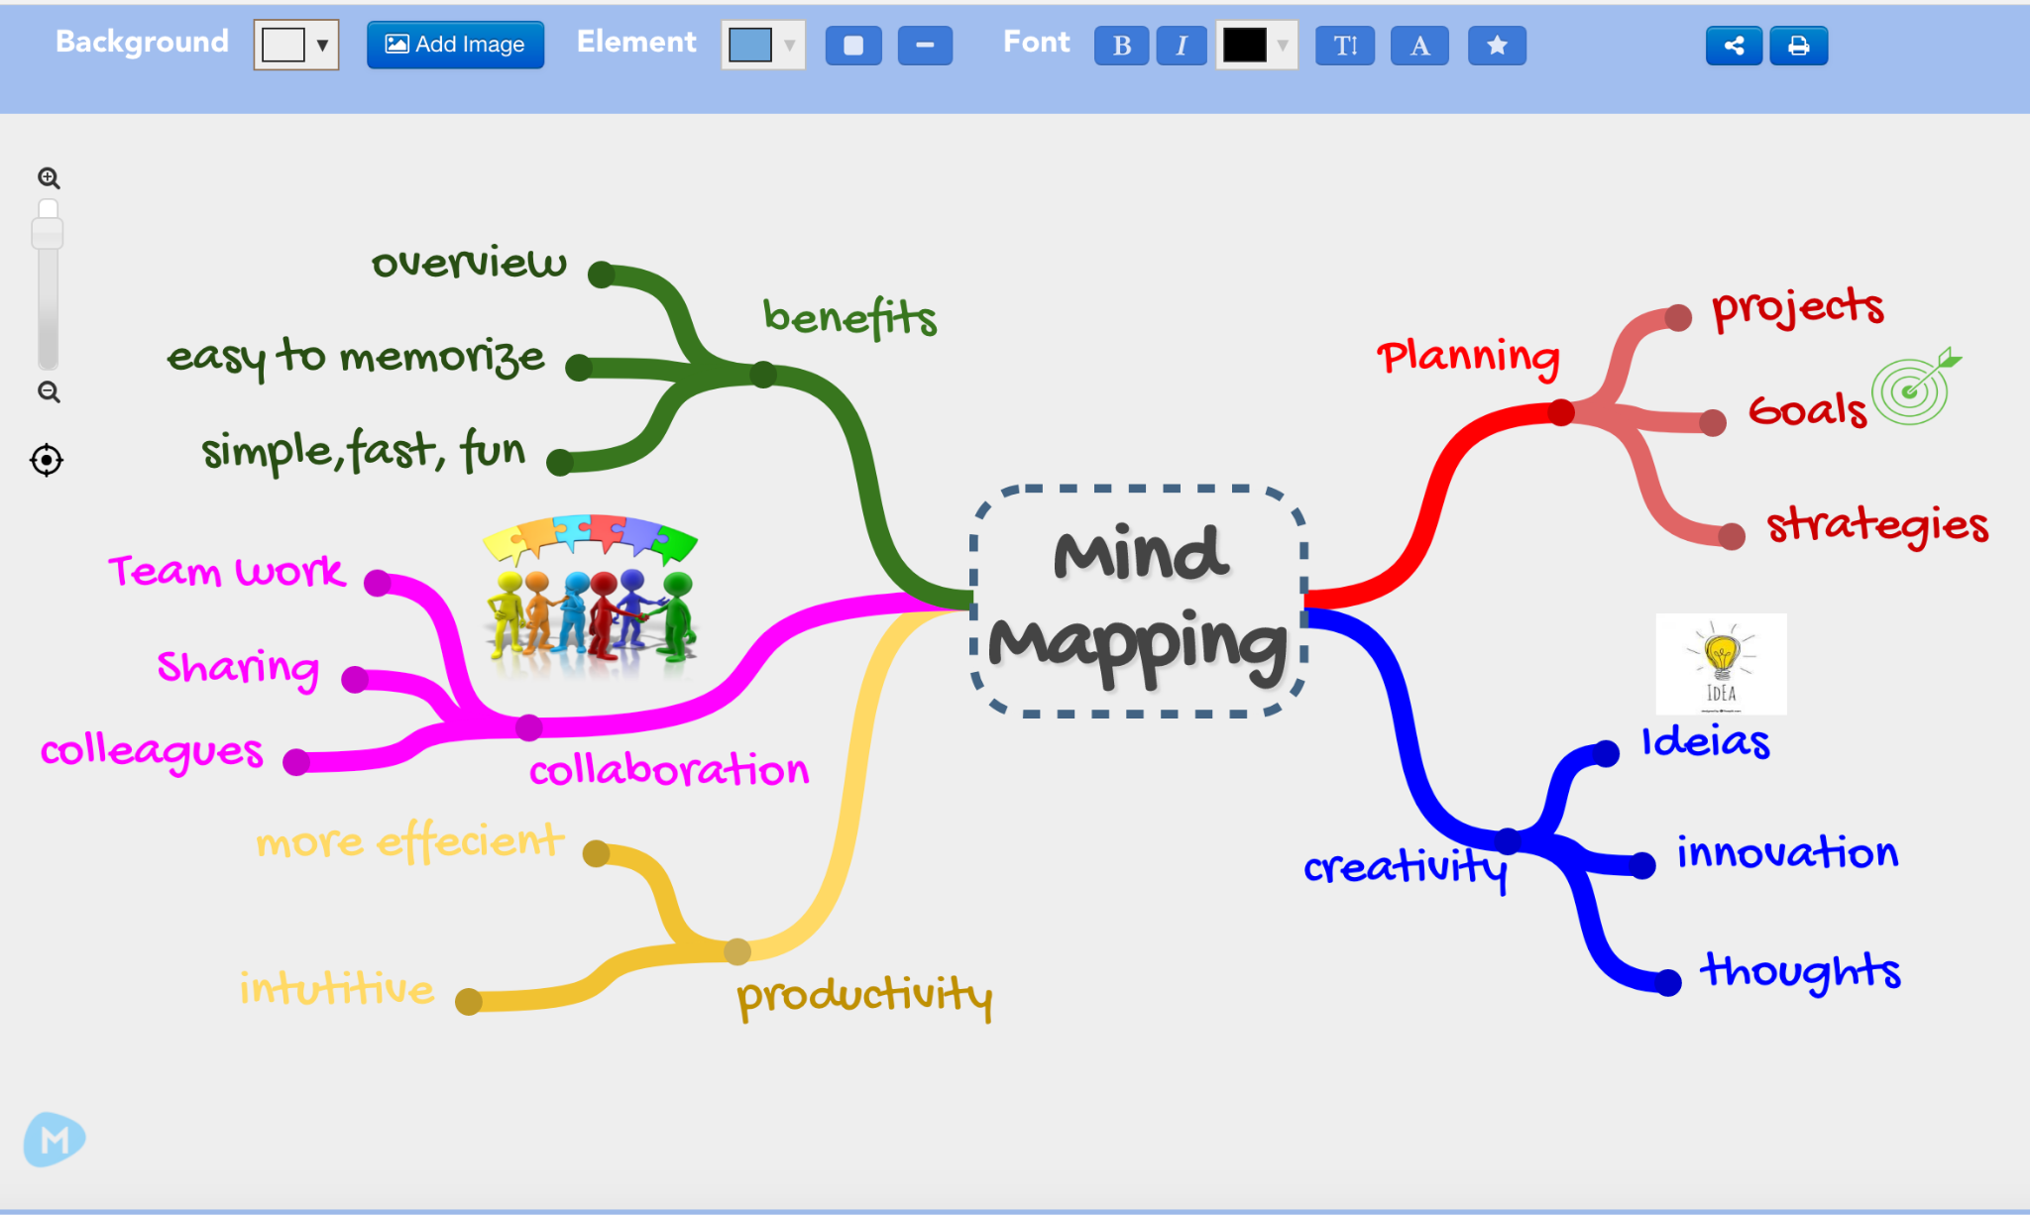
Tus actividades cotidianas: ¿qué relación tienen con el medio ambiente, la economía, la sociedad y las instituciones?

Slide 11






Etiquetas principales

Slide 12
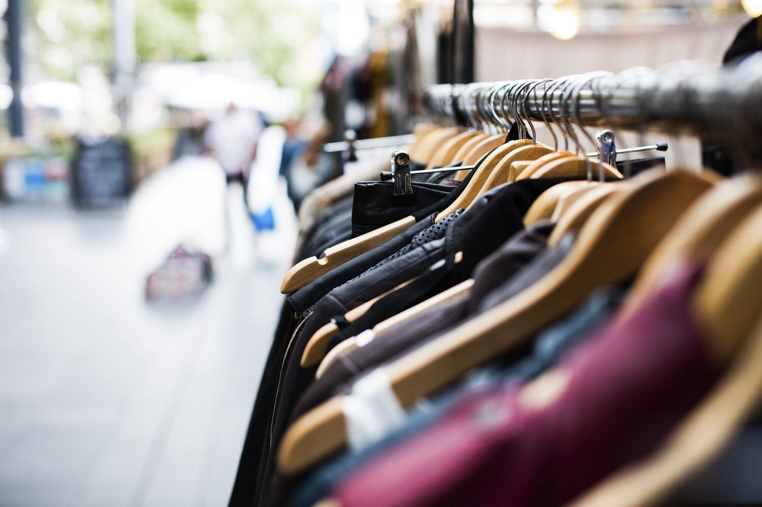
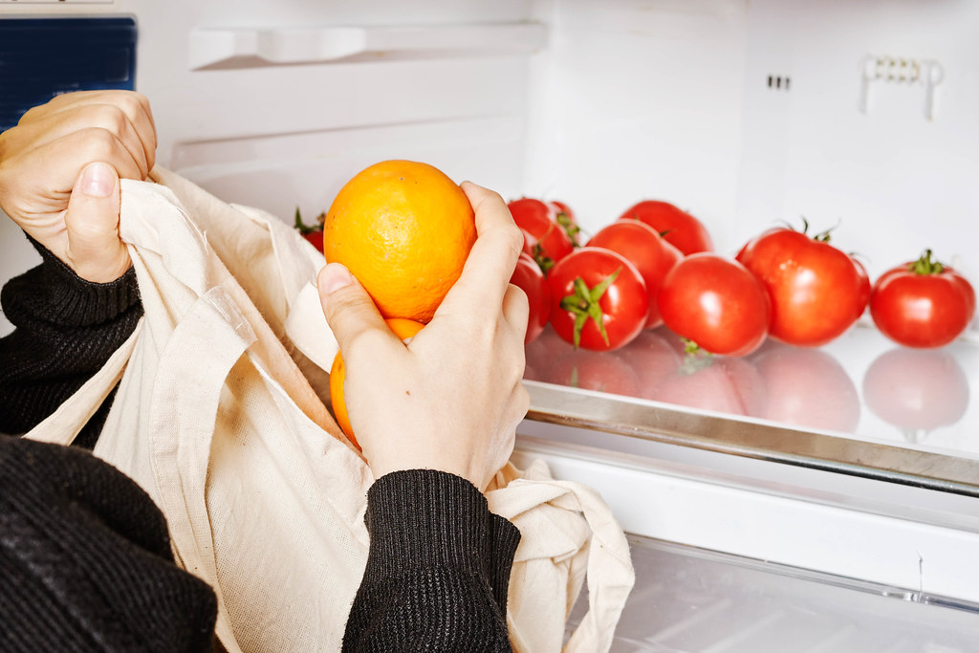
¿Cómo podemos hacer que las compras sean más sostenibles?
Mapea
tus hábitos
¡Debate
en grupo!

Slide 13

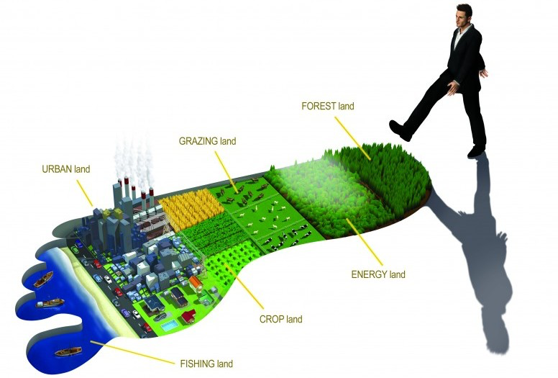
¿Has pensado en tu huella ecológica?

Slide 14
¡Gracias!
Financiado por la Unión Europea. Las opiniones y puntos de vista expresados sólo comprometen a su(s) autor(es) y no reflejan necesariamente los de la Unión Europea o los de la Agencia Ejecutiva Europea de Educación y Cultura (EACEA). Ni la Unión Europea ni la EACEA pueden ser considerados responsables de ellos.

